Slide 1
Mices
sweeper
< 3조 >
팀장 : 이창민
팀원 : 박건희, 박준성, 오다빈

Slide 2
목 차
01. 개요
02. 특징
03. 구성
04. 향후 발전 포인트

Slide 3
개 요
< 쥐뢰 찾기를 선택한 이유 >
1. 도전적인 주제
2. 기술의 재점검
3. 개발 관점의 다양화

Slide 4
02. 특징

Slide 5
쥐뢰 찾기란? 클래식 지뢰 찾기의 멀티플레이 버전
01
지뢰 = 쥐뢰
02
깜짝 고양이
03
1 : 1 대결
04
커뮤니티
기존 지뢰 게임의 지뢰 부분을
쥐를 이용하여 쥐뢰로 변신!
전략과 전술만이 전부가 아닙니다.
우리는 고양이를 추가하여 고양이를 찾게 되면
승리하는 조건을 추가하였습니다.
위기를 기회로!
혼자서 하는 지뢰 게임 심심하죠?
다른 이용자와 함께 플레이하세요.
버그를 발견하셨거나 전략을 발견하셨나요?
다른 이용자와 소통하여 자신의 실력을 뽐내세요.

Slide 6
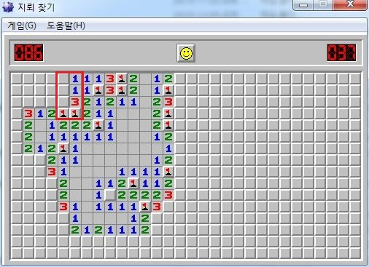
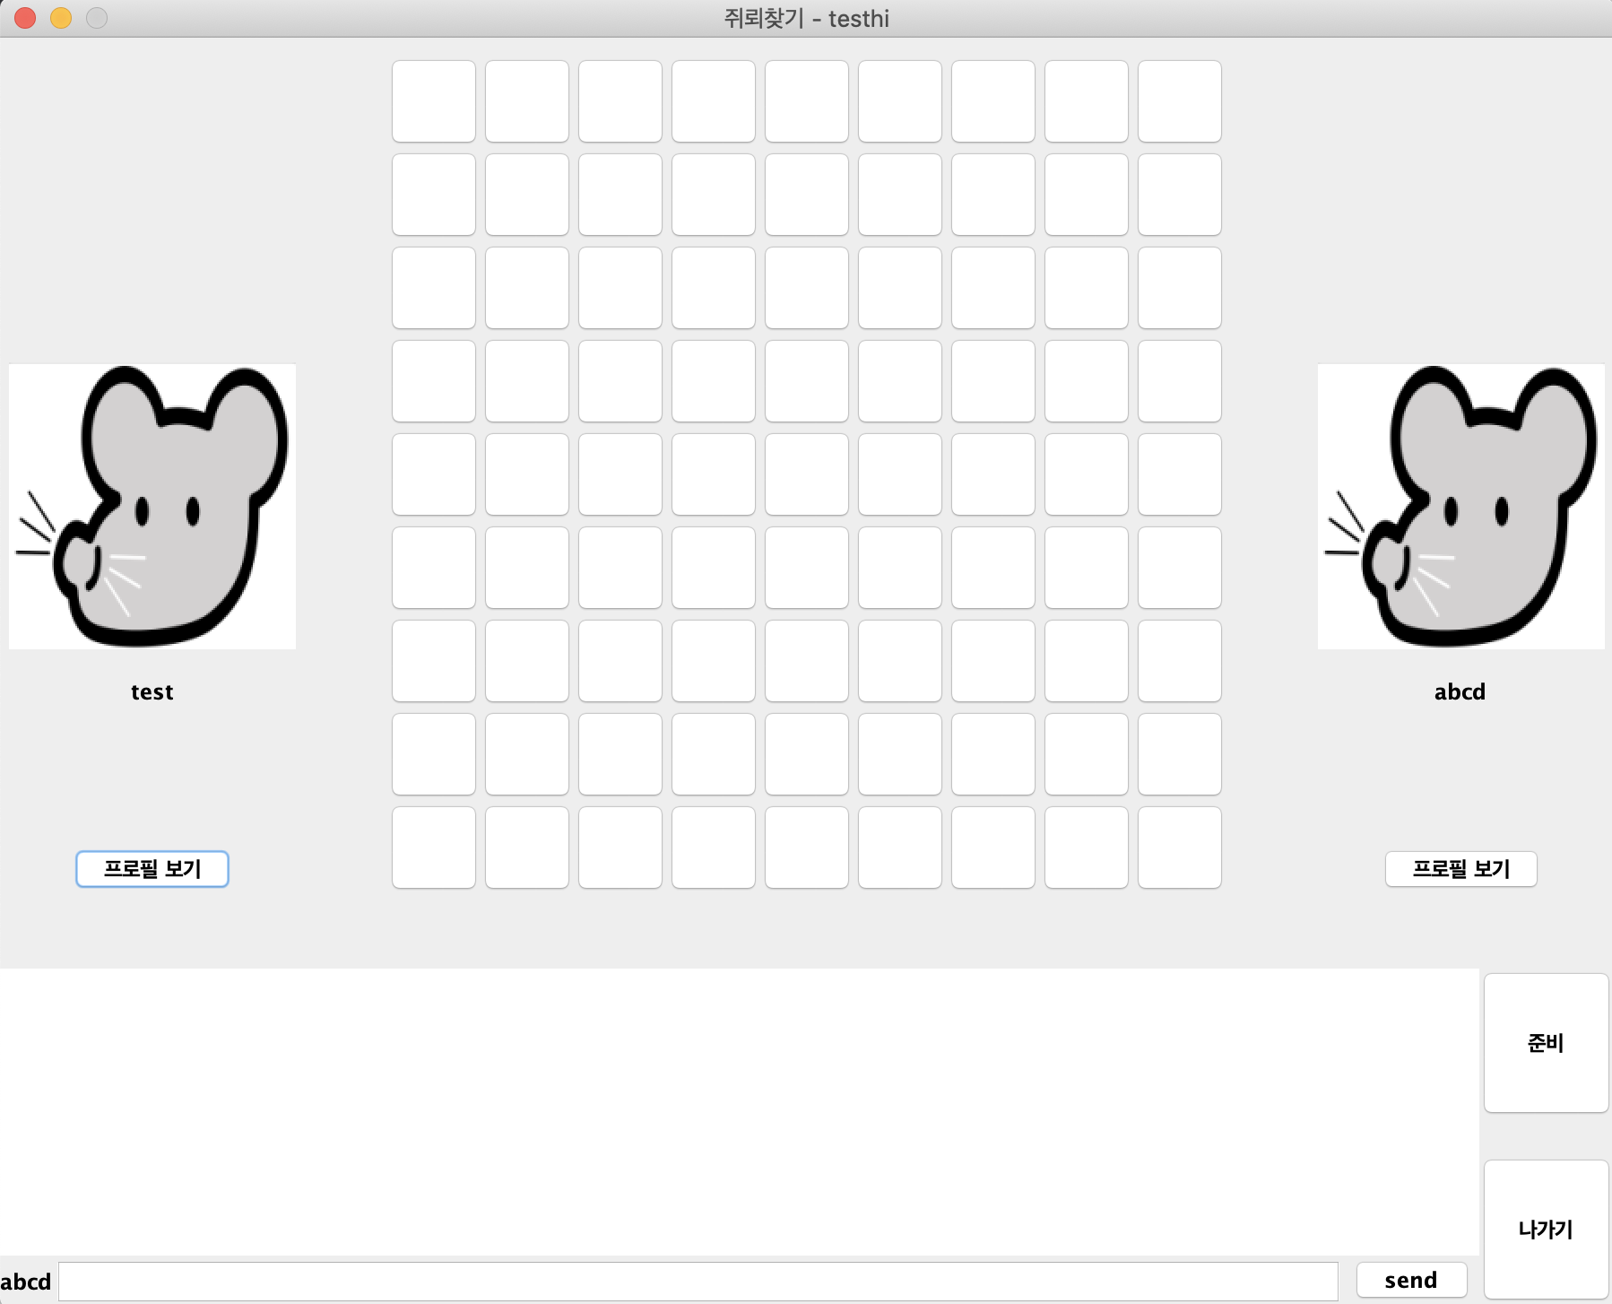
기존 지뢰 찾기
쥐뢰 찾기

Slide 7
03. 구성

Slide 8
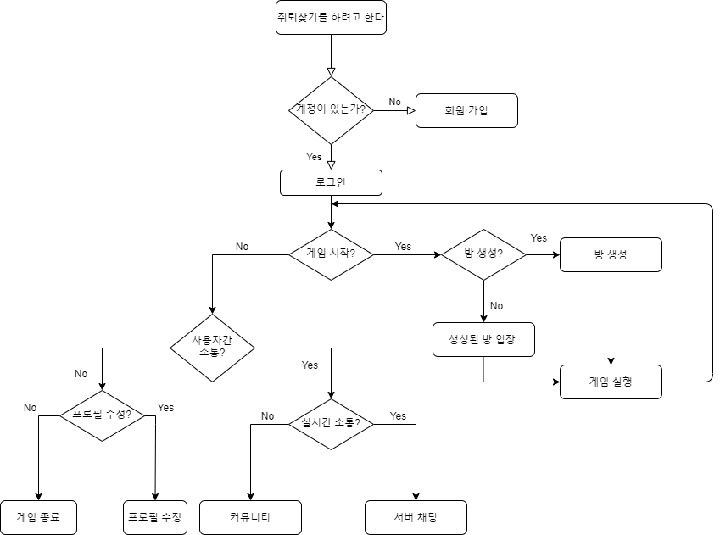
F
L
O
W
C
H
A
R
t
Notes:
간단하게 설명만

Slide 9
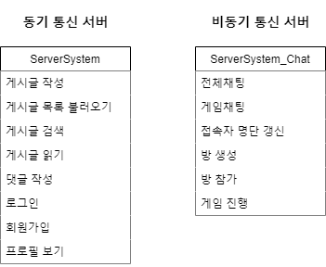
서버별 기능
Notes:
동기 통신 서버는 클라이언트가 서버에 데이터를 전송하고, 서버로부터 데이터를 받아와야만하는 기능을 수행
비동기 통신 서버는 실시간 통신이 필요한 기능들을 수행

Slide 10
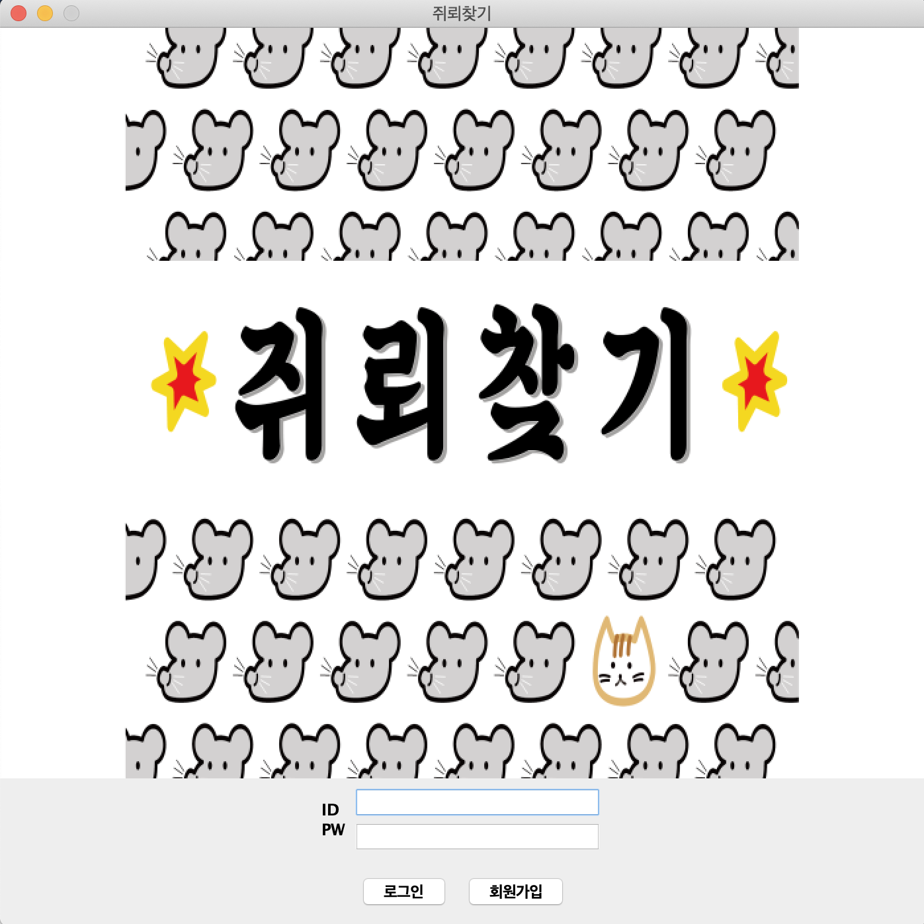
Start ui
ID와 패스워드
입력 후 로그인
회원가입
화면으로 이동

Slide 11
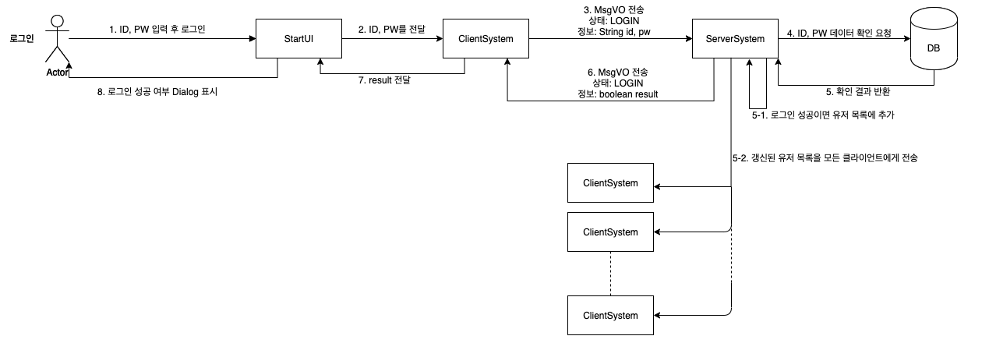
Start ui - 로그인

Slide 12
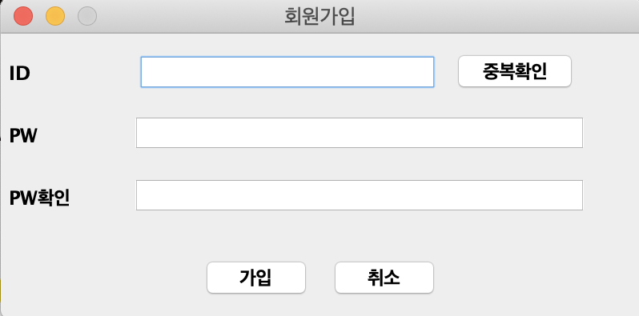
join ui
ID가 만들어져
있는지 확인
중복 확인 후 회원가입
입력한 내용 초기화

Slide 13
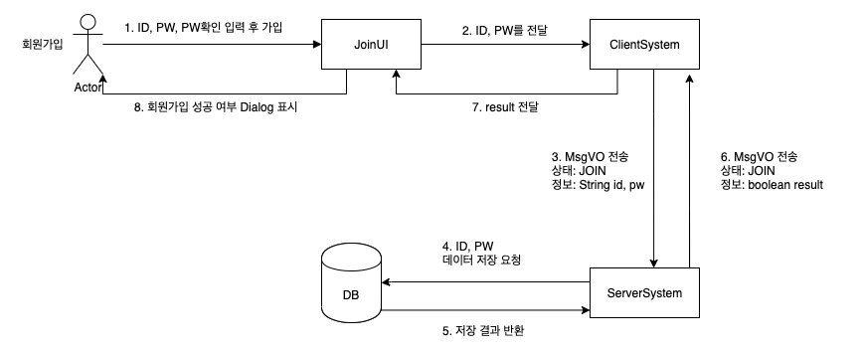
join ui - 회원가입

Slide 14
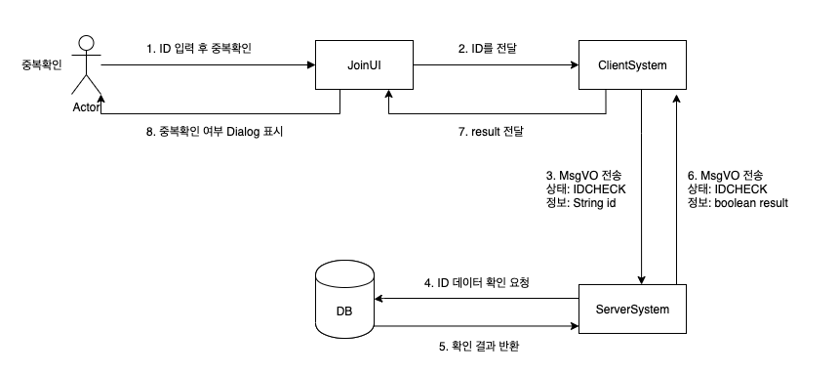
join ui - 중복확인

Slide 15
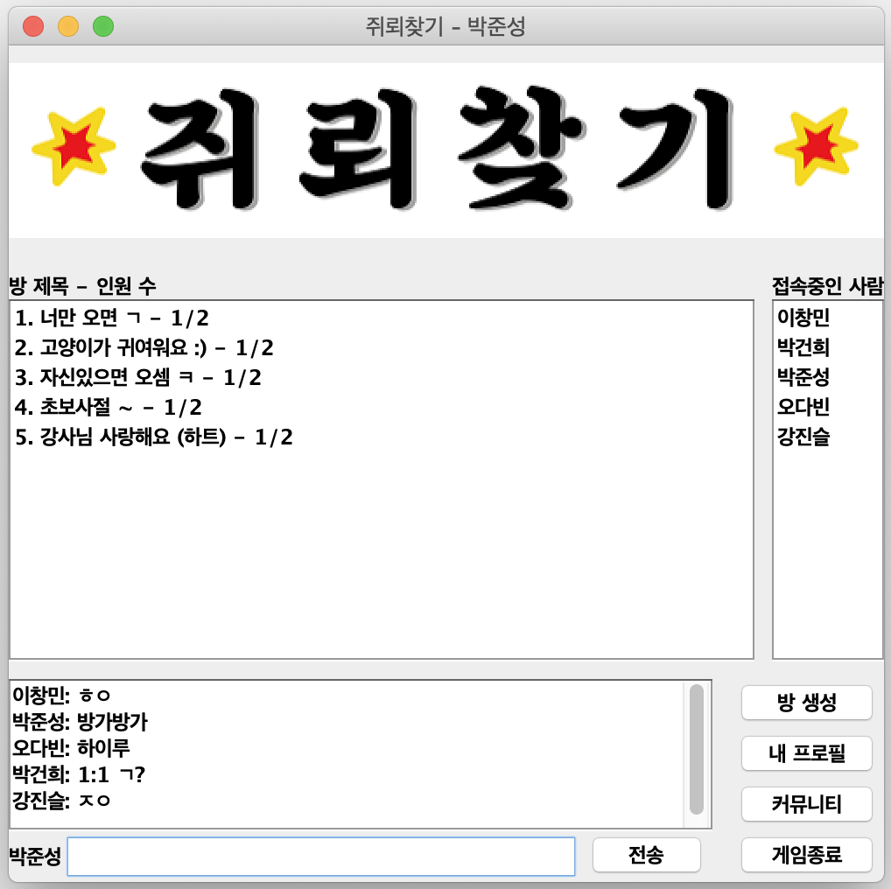
main ui
현재 접속중인
사람들을 보여줌
방을 더블 클릭시
입장 가능
방 제목 입력 후 방 생성
내 프로필을 확인
게시판 접속 가능
다른 유저들과
대화 가능
게임종료

Slide 16
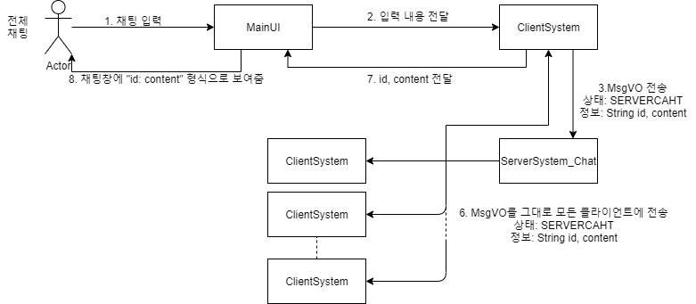
main ui - 전체 채팅
Notes:
6. 클라이언트에서는 받은 메시지가 SERVERCHAT 인 경우 UI에 채팅 내용을 갱신함

Slide 17
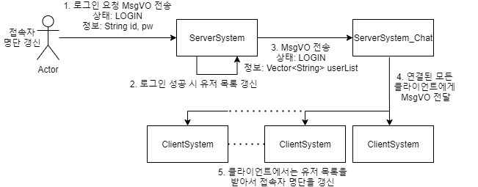
main ui - 접속자 명단 갱신
Notes:
5. LOGIN 상태의 MsgVO를 채팅서버를 통해 받으면 접속자 명단을 갱신

Slide 18
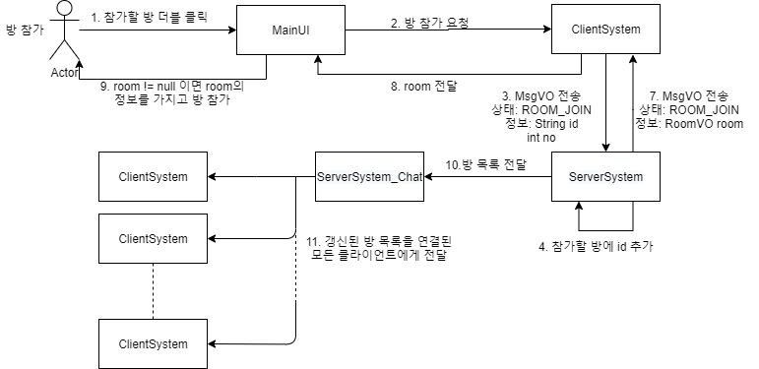
main ui - 방 참가
Notes:
5. ROOM_JOIN 상태의 MsgVO를 채팅서버를 통해 받으면 방 목록 갱신

Slide 19
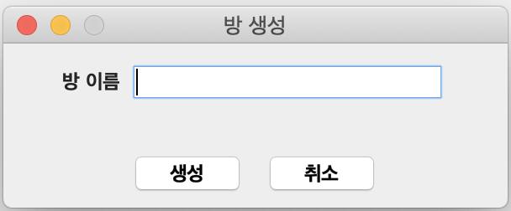
CREATE ROOM UI
생성할 방 이름을 입력
입력한 이름으로 방을 생성
방 생성 취소

Slide 20
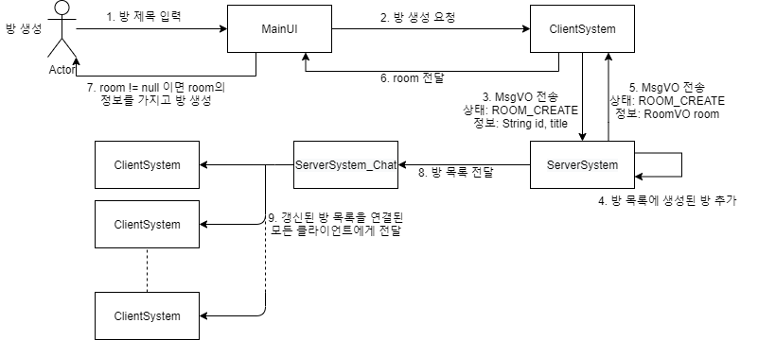
CREATE ROOM UI - 방 생성 로직
Notes:
5. ROOM_CREATE 상태의 MsgVO를 채팅서버를 통해 받으면 방 목록 갱신

Slide 21
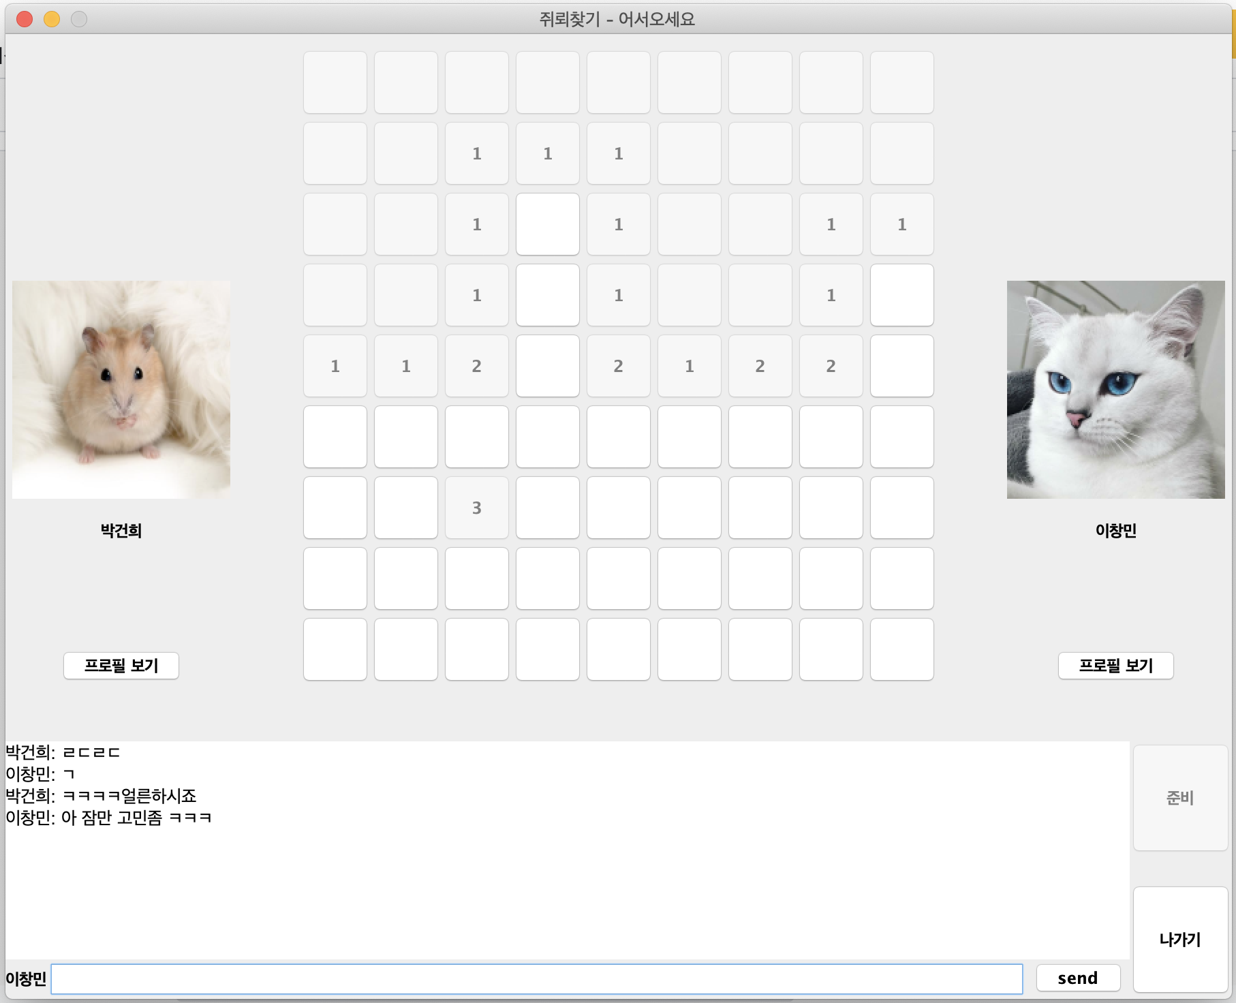
game ui
버튼을 클릭하여
게임을 진행
프로필 보기
둘 다 준비하면 게임시작
게임 중 나가면 패배
1:1 채팅

Slide 22
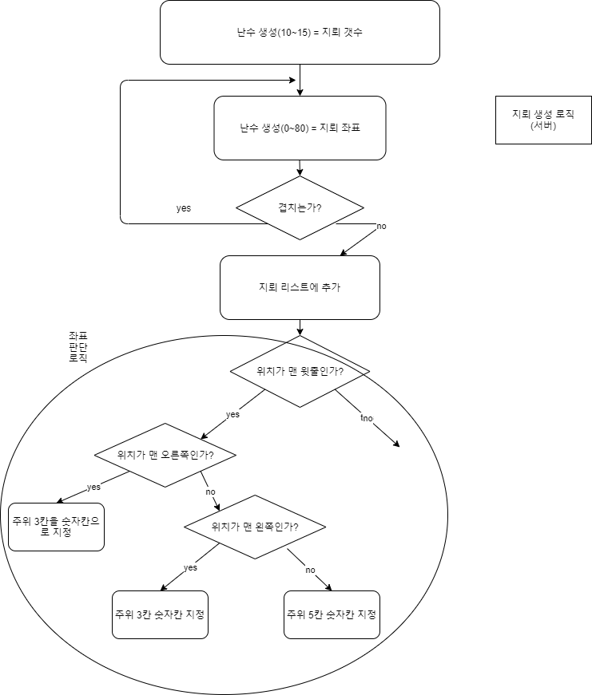
game ui - 지뢰 생성 로직

Slide 23
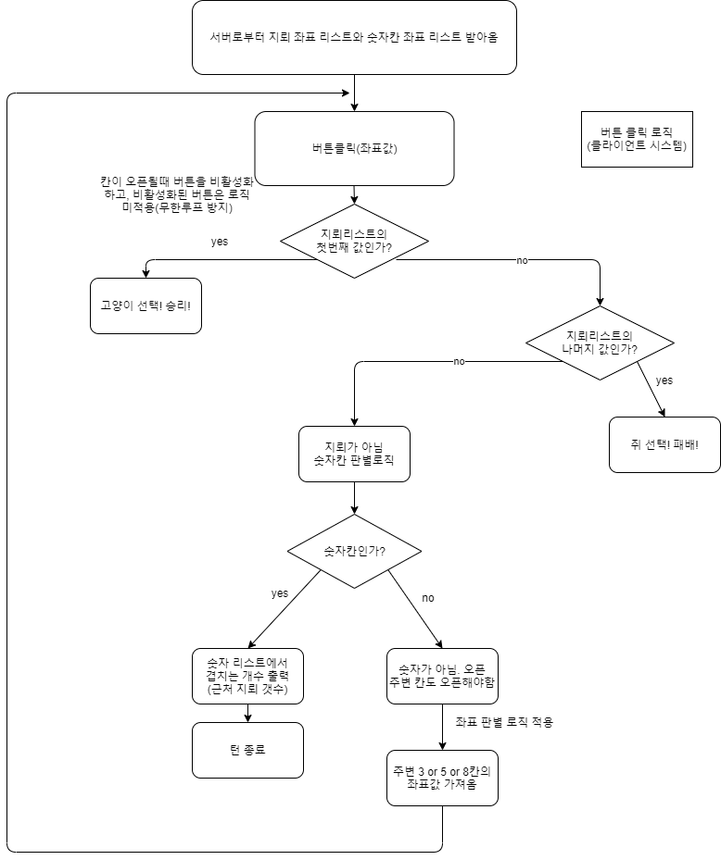
game ui - 버튼 클릭 로직

Slide 24
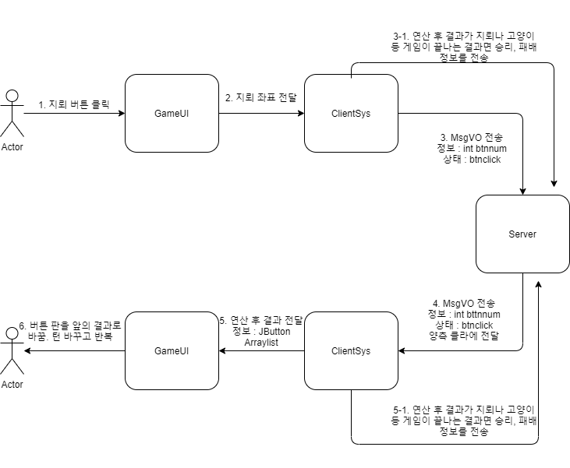
game ui - 버튼 통신 로직

Slide 25
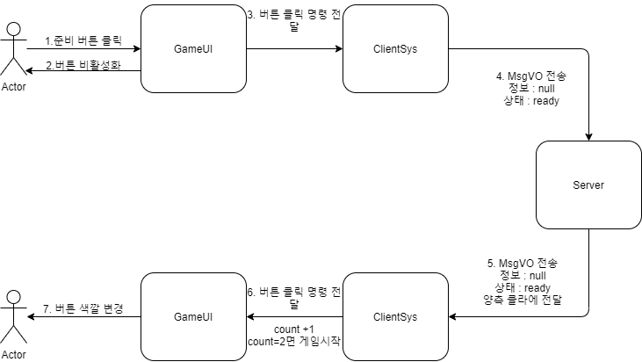
game ui - 준비로직

Slide 26
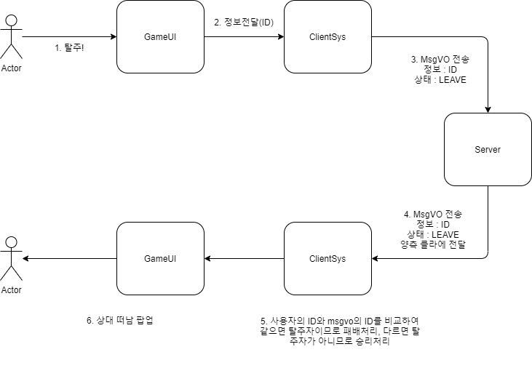
game ui - 탈주 로직

Slide 27
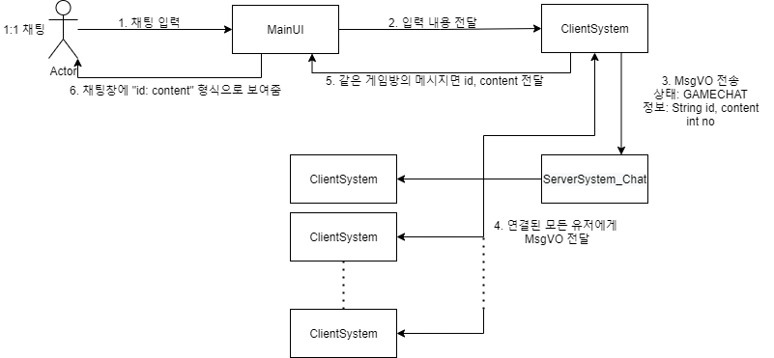
game ui - 1:1 채팅 로직
Notes:
4. 자신이 게임중이 아니거나, 방 번호가 다르면 처리하지 않음
5. 자신이 게임 중이고, 받은 메시지의 방 번호와 내가 참가한 방 번호가 같으면 채팅창에 내용 갱신

Slide 28
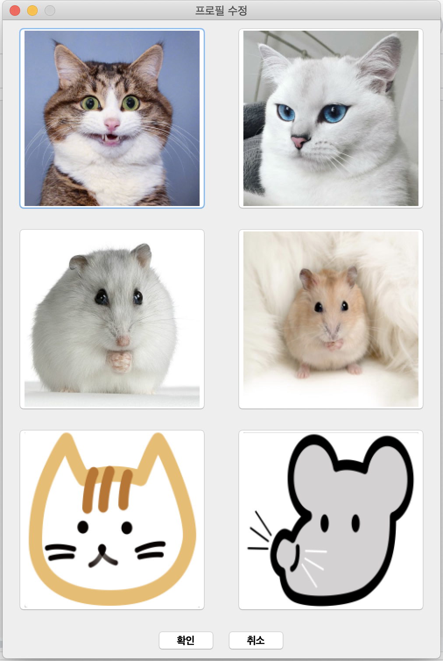
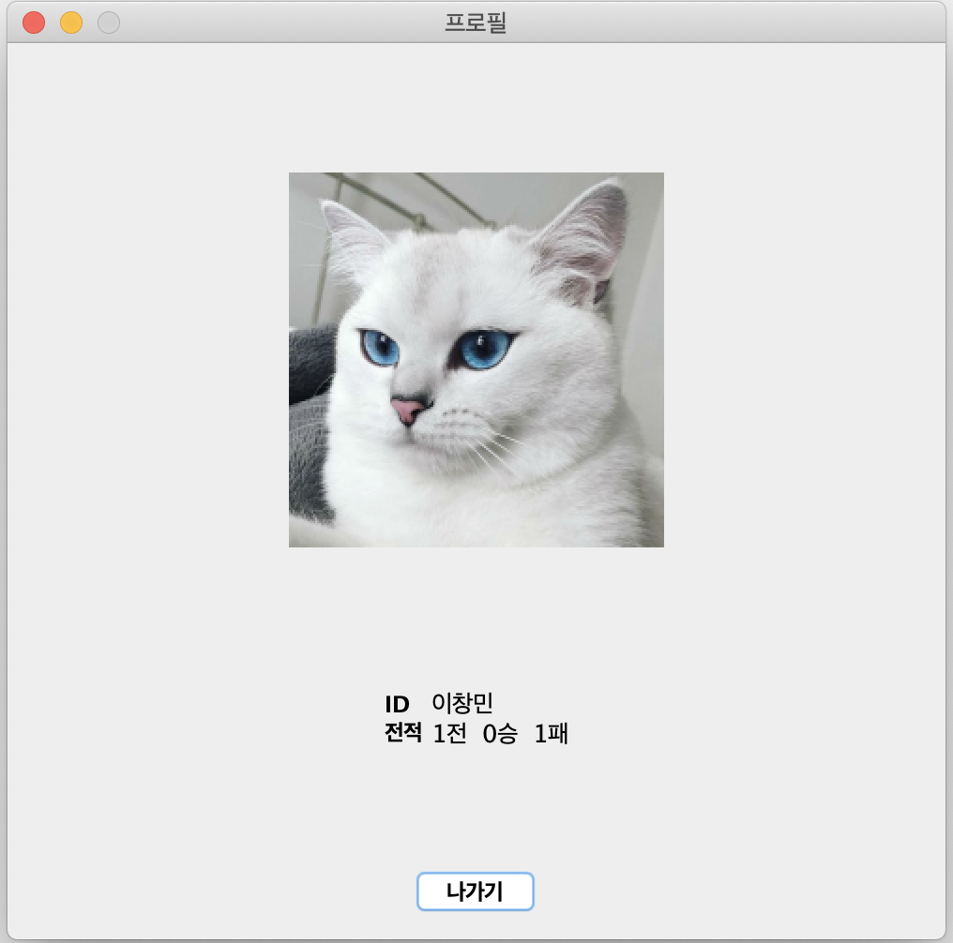
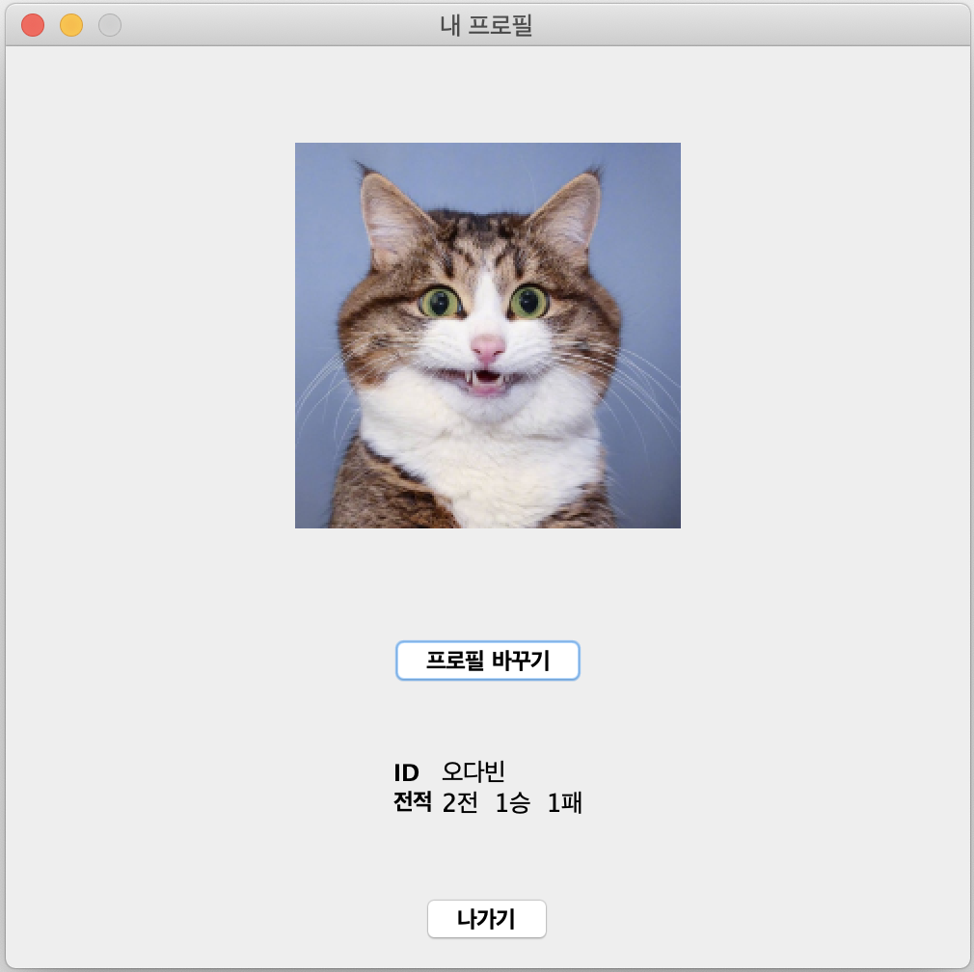
profile ui
더블클릭하여
변경할 이미지 선택
MAIN UI
GAME UI
버튼을 눌러
프로필 이미지 변경
선택한 이미지로 변경
이미지 선택 취소
프로필 창 닫기
ID, 전적을 확인

Slide 29
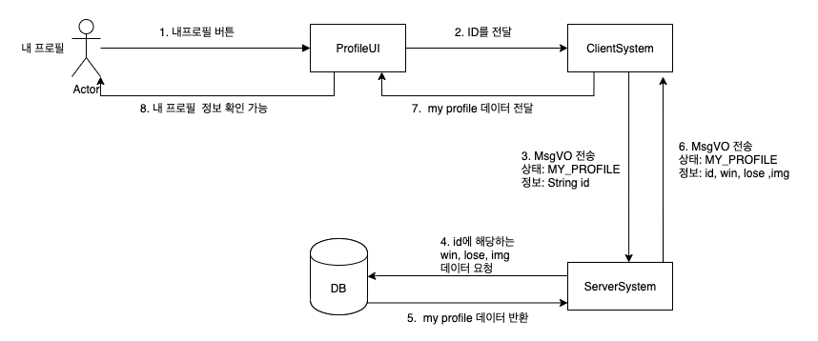
profile ui - 내 프로필

Slide 30
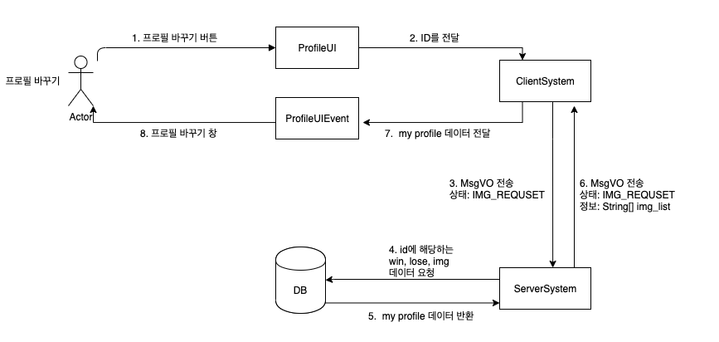
profile ui - 프로필 바꾸기

Slide 31
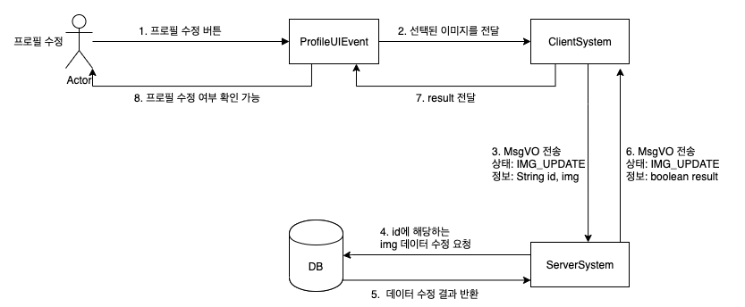
profile ui - 프로필 수정

Slide 32
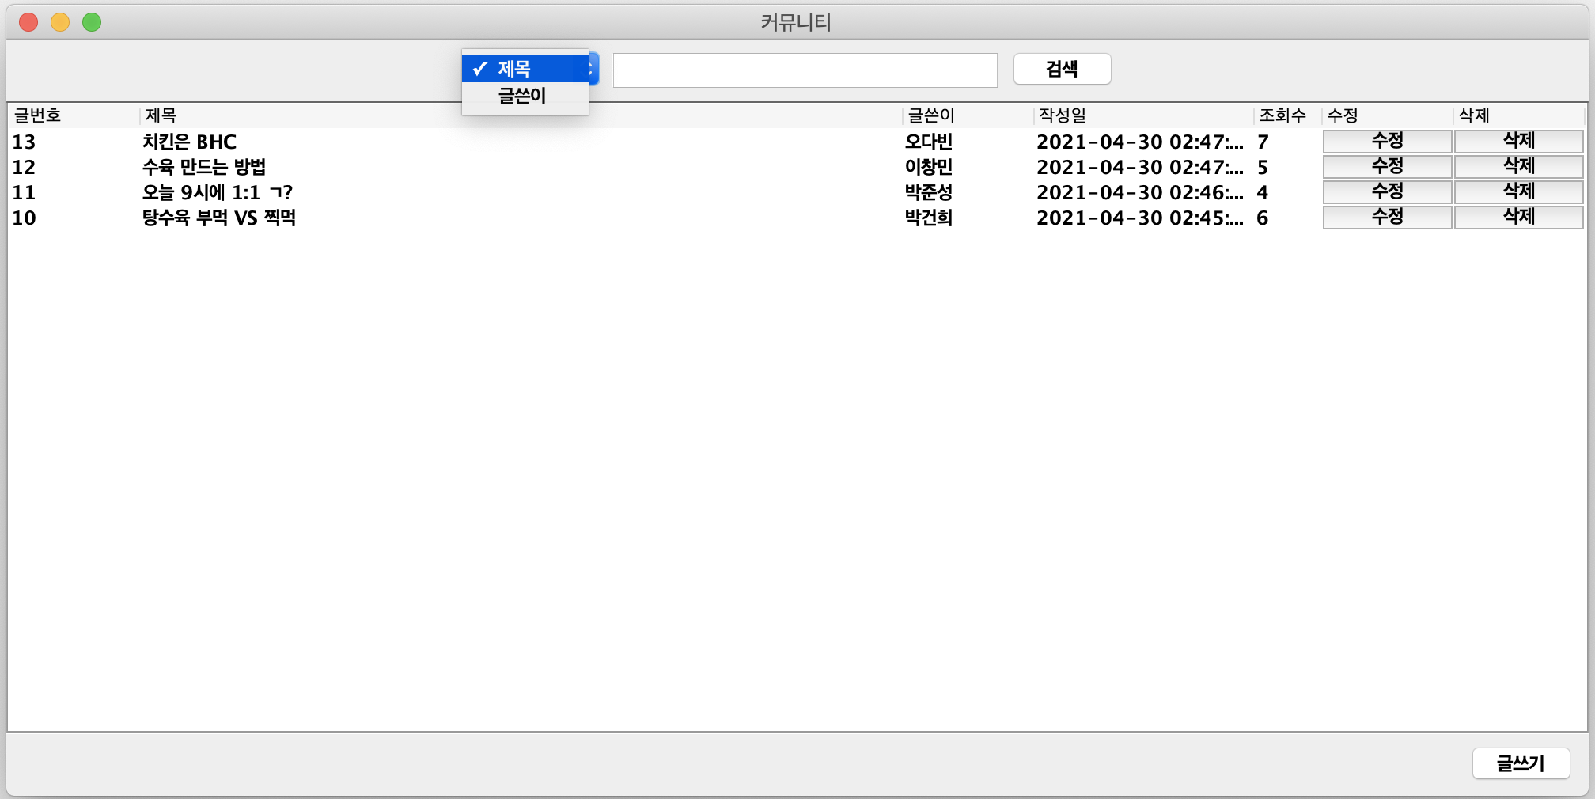
Board List ui
특정 제목, 글쓴이 검색 가능
더블클릭하면
해당 글 오픈
작성자만 수정, 삭제 가능
글 작성 UI 표시

Slide 33
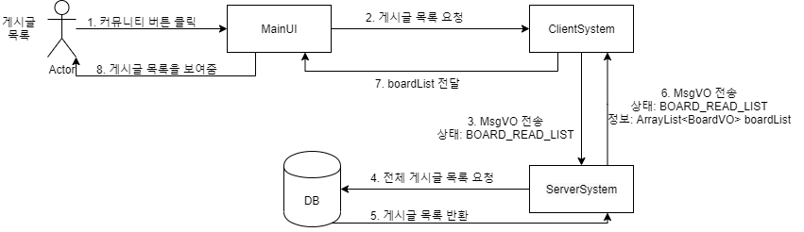
Board list ui - 게시글 목록 생성 로직

Slide 34
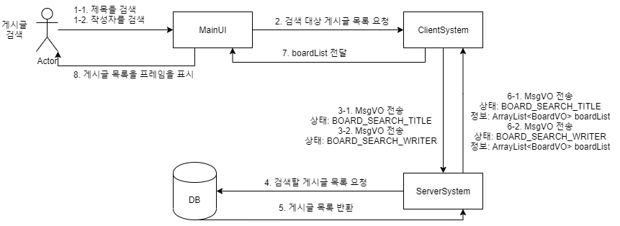
Board list ui - 게시글 검색 로직

Slide 35
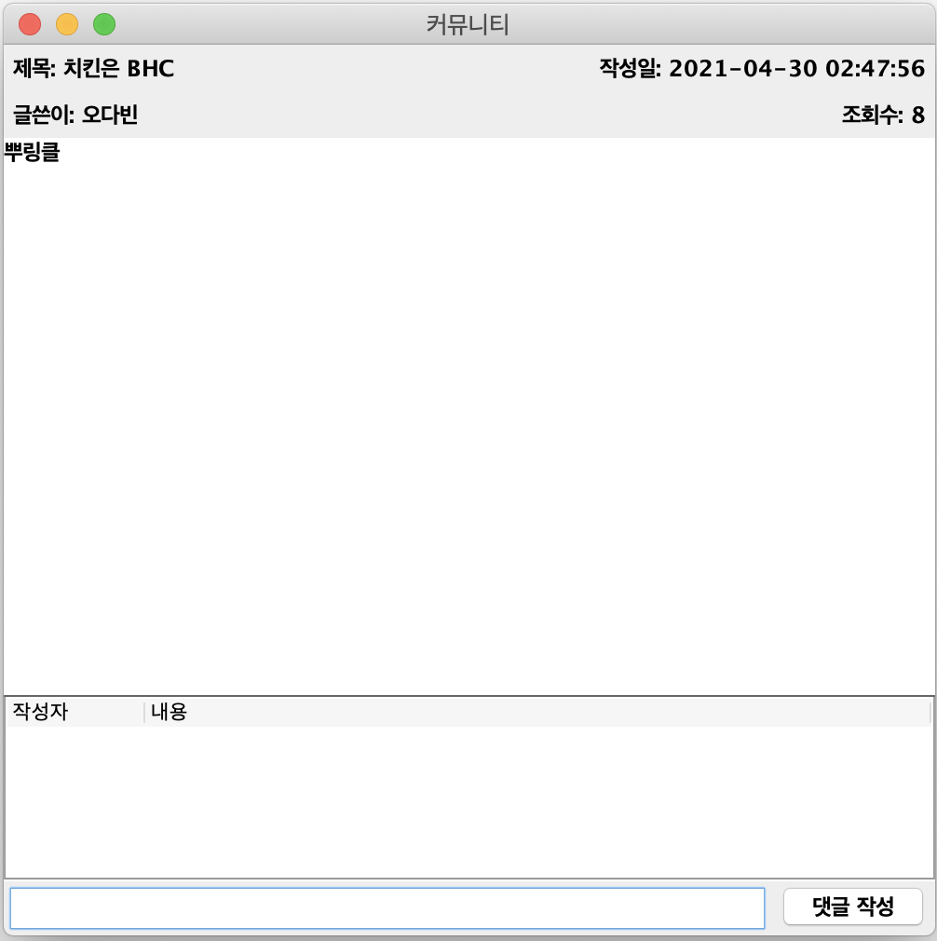
Board view ui

Slide 36
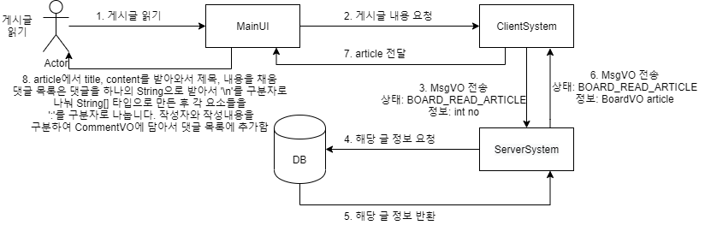
Board view ui - 게시글 읽기 로직
Notes:
8. 댓글 작성 부분에서 “test:안녕하세요\nuser:저도 반갑습니다\n” 형태로 저장되어 있는 댓글 데이터들을 “\n”를 구분자로 사용하여 댓글들을 구분하고, 댓글에서는 “:”를 구분자로 사용하여 작성자와 작성 내용을 구분함

Slide 37
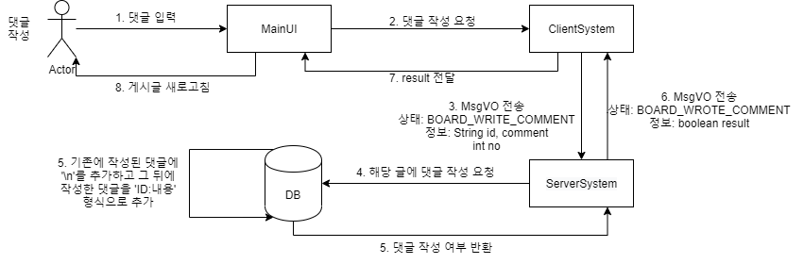
Board View ui - 댓글 작성 로직
Notes:
4. “test”유저가 “안녕하세요”라는 댓글을 작성하면 둘을 합쳐서 “test:안녕하세요”의 String 으로 합치고, 내용의 마지막 부분에 “\n”를 추가하여 데이터에 추가함

Slide 38
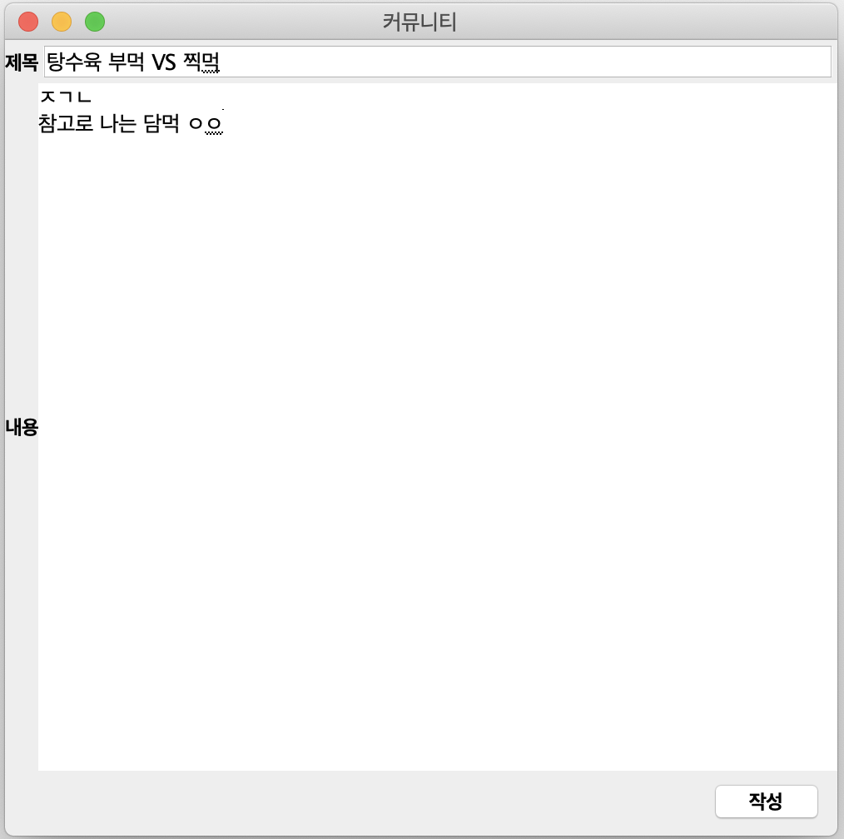
Board Write ui
작성할 게시글 제목을 입력
작성할 내용을 입력
입력한 내용을 등록

Slide 39
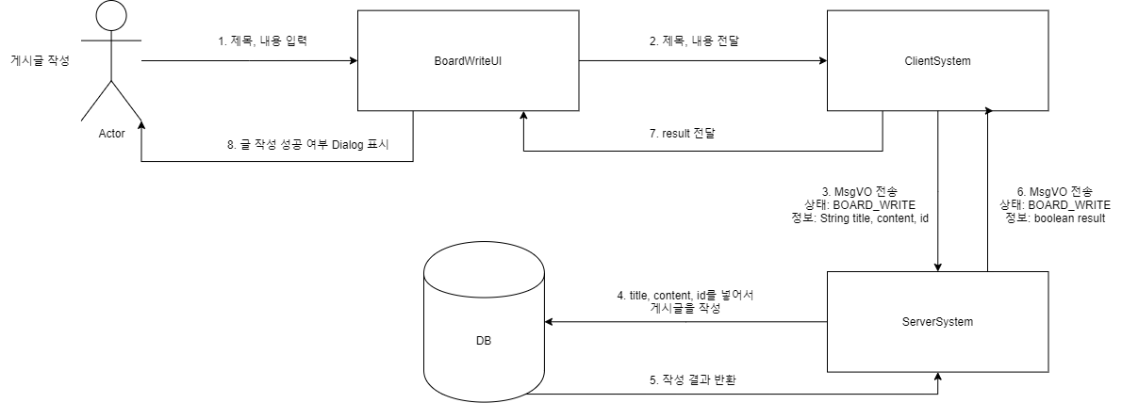
Board Write ui - 게시글 작성 로직

Slide 40
04. 향후 발전 포인트

Slide 41
Development POINT
01 . UI 디자인 업그레이드
02 . 혼자 있을 때 준비버튼 비활성화
03. 본인이 쓴 글에만 수정, 삭제 버튼 표시
04 . 댓글 작성일자 표시

Slide 42
05. 게임 끝나면 메인화면에 있는 방 목록 갱신
06. exe 파일로 실행
07. 쥐뢰찾기가 실행될 때 화면중앙에 뜨는 기능
08. 시간제한
09 . 인원수 다 찼을 시 못 들어가게 하는 기능

Slide 43
역할 분담
이창민
박준성
조장
메인화면, 커뮤니티, 통신
휘파람을 잘분다
뼛속까지 프로그래머
게임 로직 설계, 게임화면
게임 스트리머 해본적 있음
알고리즘 그 자체
오다빈
박건희
OracleDB연동, 시작화면, 프로필
쥐뢰찾기 디자인
쥐, 고양이 아이콘 스케치
팀의 OracleDB
팀의 채찍
주제 제공, 스토리보드, 1차 발표
<조원 한마디>
취업 축하하고 - 준성
취업 ㅊㅊ - 다빈
판교에서 만납시다 - 창민
Special thanks to_강진슬
Special thanks to_장범준
아이디어 제공
쥐뢰찾기 디자인 구현
노동요 제공

Slide 44
Q & A
~ 무물보 ~

Slide 45
2021/ 4/ 5
~
2021/ 4/ 30

Slide 46
끗

